Slide 1
Исполнение бюджета
города Колы за 2019 год

Slide 2
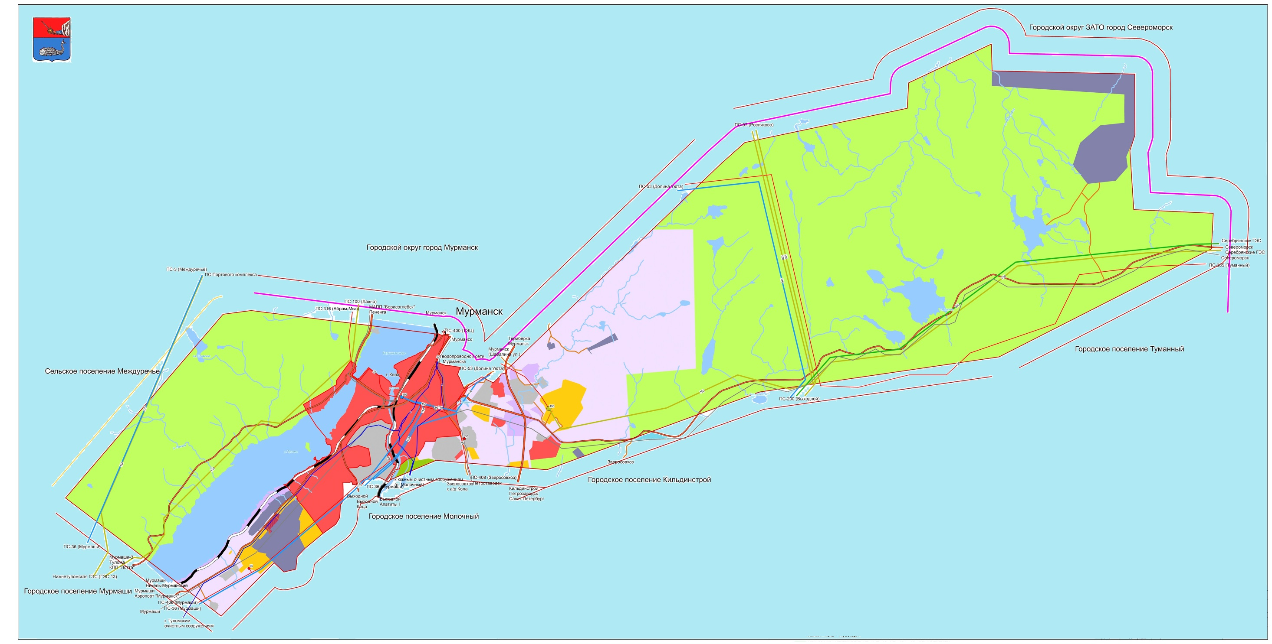
Территория муниципального образования городское поселение Кола Кольского района составляет 171,62 кв.км.
Численность населения составляет 9681 чел.

Slide 3
ДОХОДЫ
РАСХОДЫ
Исполнение бюджета города Колы за 2019 год
тысяч рублей
Утверждено
Исполнено
Утверждено
Исполнено
Профицит:
15 099,4
176 081,6
145 423,5
225 925,9
130 324,1
Доходы
в расчете на
1 человека (руб./чел.):
15 021,5
Численность населения
9 681 чел.
Расходы
в расчете на 1 человека (руб./чел.):
13 461,8

Slide 4
Динамика исполнения бюджета города Колы за 2018 и 2019 годы
тысяч
рублей
Доходы
2018
134 769,6
2019
145 423,5
+ 8%
Расходы
2018
111 833,9
2019
130 324,1
+ 16%
Профицит
15 099,4

Slide 5
Исполнение бюджета города Колы за 2019 год
тысяч рублей
доходы
Налоговые доходы(122,1%)
Утверждено
Исполнено
80 501,6
98 297,4
Неналоговые доходы (110,9%)
Утверждено
Исполнено
23 265,8
25 799,7
Безвозмездные поступления (29,5%)
Утверждено
Исполнено
72 314,2
21 326,4

Slide 6
Динамика поступления доходов в бюджет
города Кола за 2018 и 2019 годы
тысяч
рублей
Наименование показателя | Коды бюджетной классификации Российской Федерации | Исполнено 2018 год | Исполнено 2019 год | Отклонение
 |  |  |  | тыс руб. | %
1 | 2 |  | 4 | 5 | 6
НАЛОГОВЫЕ И НЕНАЛОГОВЫЕ ДОХОДЫ | 10000000000000000 | 132 155,0 | 124 097,1 | -8 057,9 | -6,1
НАЛОГОВЫЕ ДОХОДЫ |  | 85 941,5 | 98 297,4 | 12 355,9 | 14,4
Налоги на прибыль, доходы, в том числе: | 10100000000000000 | 43 503,9 | 54 019,7 | 10 515,8 | 24,2
- Налог на доходы физических лиц | 10102000010000110 | 43 503,9 | 54 019,7 | 10 515,8 | 24,2
Акцизы по подакцизным товарам (продукции), производимым на территории Российской Федерации | 10302000010000110 | 1 498,7 | 1 724,7 | 226,0 | 15,1
Налоги на совокупный доход | 10500000000000000 | 20 740,5 | 21 551,6 | 811,1 | 3,9
Налоги на имущество, в том числе: | 10600000000000000 | 20 198,4 | 21 001,4 | 803,0 | 4,0
- Налог на имущество физических лиц | 10601000000000110 | 3 634,1 | 3 858,8 | 224,7 | 6,2
- Земельный налог | 10606000000000110 | 16 546,3 | 17 142,6 | 596,3 | 3,6
НЕНАЛОГОВЫЕ ДОХОДЫ |  | 46 213,5 | 25 799,7 | -20 413,8 | -44,2
Доходы от использования имущества, находящегося в государственной и муниципальной собственности | 11100000000000000 | 13 586,0 | 12 286,5 | -1 299,5 | -9,6
Доходы от оказания платных услуг и компенсации затрат государства | 11300000000000000 | 11 436,0 | 486,4 | -10 949,6 | -95,7
Доходы от продажи материальных и нематериальных активов | 11400000000000000 | 19 167,6 | 5 475,9 | -13 691,7 | -71,4
Штрафы, санкции, возмещения ущерба | 11600000000000000 | 2 023,9 | 7 550,9 | 5 527,0 | 273,1
БЕЗВОЗМЕЗДНЫЕ ПОСТУПЛЕНИЯ | 20000000000000000 | 2 614,6 | 21 326,4 | 18 711,8 | 715,7
Безвозмездные поступления от других бюджетов бюджетной системы Российской Федерации | 20200000000000000 | 21 816,6 | 21 077,6 | -739,0 | -3,4
Безвозмездные поступления от негосударственных организаций | 20400000000000000 | 195,0 | 134,7 | -60,3 | -30,9
Прочие безвозмездные поступления | 20700000000000000 | 152,4 | 114,1 | -38,3 | -25,1
ВСЕГО ДОХОДОВ |  | 134 769,6 | 145 423,5 | 10 653,9 | 7,9

Slide 7
Поступления налоговых и неналоговых доходов в бюджет города Колы в 2019 году
тыс.
рублей

Slide 8
Динамика поступления доходов в бюджет
города Колы за 2018 и 2019 годы
тысяч рублей

Slide 9
Исполнение бюджета города Колы за 2019 год
расходы
тысяч рублей
Жилищно-коммунальное хозяйство (44,1%)
Утверждено
Исполнено
132 954,3
58 591,3
Общегосударственные вопросы (95,6%)
Утверждено
Исполнено
44 210,8
42 245,8
Национальная экономика (74,4%)
Утверждено
Исполнено
17 900,6
13 316,6
Культура, кинематография (39,1%)
Утверждено
Исполнено
23 200,8
9 061,4
Другие расходы (93 %)
Утверждено
Исполнено
7 659,4
7 109,0

Slide 10
Исполнение бюджетных ассигнований на реализацию муниципальных программ города Колы и непрограммной деятельности за 2019 год
тысяч рублей

Slide 11
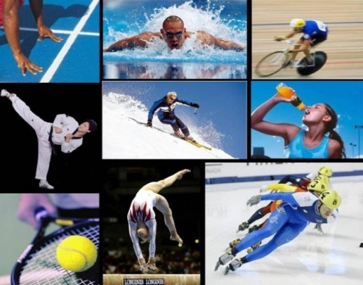
Муниципальная программа «Развитие и повышение качества человеческого капитала» включает пять подпрограмм.
ПЛАН 10,8 млн. рублей
ИСПОЛНЕНИЕ 10,8 млн. рублей(100%)
Производились расходы на финансирование городских мероприятий в сферах культуры, физкультуры и спорта, библиотечной и музейной деятельности, занятости молодежи. Мероприятия программы выполнены.

Slide 12
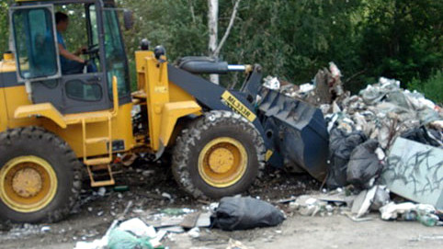
Муниципальная программа «Обеспечение благоприятной окружающей среды» включает две подпрограммы.
ПЛАН 34 млн. рублей
ИСПОЛНЕНИЕ 21,8 млн. рублей (64%)
Произведены расходы на финансирование мероприятий по ликвидации несанкционированных свалок, благоустройству города.

Slide 13
МУНИЦИПАЛЬНАЯ ПРОГРАММА «ПОВЫШЕНИЕ БЕЗОПАСНОСТИ НАСЕЛЕНИЯ» БЫЛА ПРЕДСТАВЛЕНА ДВУМЯ ПОДПРОГРАММАМИ.
ПЛАН 2,4 млн. рублей
ИСПОЛНЕНИЕ 2,4 млн. рублей (100%)
Финансировались мероприятия по повышению безопасности населения, профилактике терроризма и экстремизма, расходы на содержание ЕДДС. Мероприятия программы выполнены.

Slide 14
МУНИЦИПАЛЬНАЯ ПРОГРАММА «СОЗДАНИЕ КОМФОРТНЫХ ЖИЛИЩНЫХ УСЛОВИЙ» ВКЛЮЧАЕТ В СЕБЯ ТРИ ПОДПРОГРАММЫ.
ПЛАН 16,8 млн. рублей
ИСПОЛНЕНИЕ 5,1 млн. рублей (31%)
Финансировались мероприятия по обеспечению объектами коммунальной и дорожной инфраструктуры земельных участков, предназначенных для многодетных семей; расходы по уплате взносов на капитальный ремонт многоквартирных домов и на мероприятия по капитальному ремонту многоквартирных домов. Неполное исполнение объясняется следующим:
работы по обеспечению земельных участков, предназначенных для индивидуального жилищного строительства многодетным семьям, объектами коммунальной инфраструктуры и дорогами перенесены на 2020 год.

Slide 15
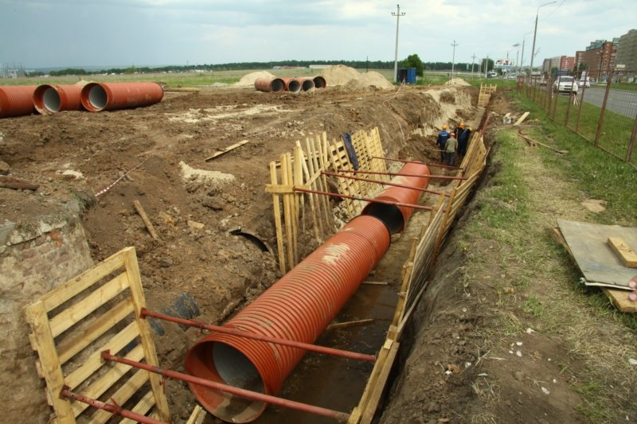
МУНИЦИПАЛЬНАЯ ПРОГРАММА «ОБЕСПЕЧЕНИЕ ЭФФЕКТИВНОГО ФУНКЦИОНИРОВАНИЯ ГОРОДСКОГО ХОЗЯЙСТВА ВКЛЮЧАЕТ В СЕБЯ СЕМЬ ПОДПРОГРАММ
ПЛАН 52,4 млн. рублей
ИСПОЛНЕНИЕ 30,2 млн. рублей (58%)
Финансировались мероприятия по энергосбережению, по ремонту и содержанию дорог, по подготовке объектов жизнеобеспечения к отопительному периоду, по содержанию котельных, наружных сетей, по капитальному ремонту муниципальной собственности, по содержанию МКУ «Управление городского хозяйства». Мероприятия программы выполнены. Неполное исполнение объясняется сложившейся экономией в результате проведения конкурсных процедур, а так же перенесением сроков ремонта здания для МБУК «Музей истории города Колы» на 2020 год

Slide 16
МУНИЦИПАЛЬНАЯ ПРОГРАММА «ОБЕСПЕЧЕНИЕ ЭКОНОМИЧЕСКОГО РОСТА, РАЗВИТИЯ И МОДЕРНИЗАЦИИ» ВКЛЮЧАЕТ В СЕБЯ ДВЕ ПОДПРОГРАММЫ.
ПЛАН 0,5 млн. рублей
ИСПОЛНЕНИЕ 0,1 млн. рублей (28%)
Предусматривались бюджетные ассигнования на финансирование мероприятий по внесению изменений в генплан, развитие среднего и малого предпринимательства.

Slide 17
МУНИЦИПАЛЬНАЯ ПРОГРАММА «ПОВЫШЕНИЕ ЭФФЕКТИВНОСТИ МУНИЦИПАЛЬНОГО УПРАВЛЕНИЯ» ВКЛЮЧАЕТ В СЕБЯ ВОСЕМЬ ПОДПРОГРАММ.
ИСПОЛНЕНИЕ 38,4 млн. рублей (93%)
ПЛАН 41,5 млн. рублей
Финансировались мероприятия по содержанию местной администрации, мероприятий в сфере информационно-коммуникационных технологий, по управлению муниципальным имуществом, по проведению землеустроительных работ, по содержанию МКУ «Управление делами органов местного самоуправления».
Неполное освоение средств объясняется установленными сроками исполнения контрактов в 2019 году. Также сложилась экономия в результате проведения конкурсных процедур.

Slide 18
МУНИЦИПАЛЬНАЯ ПРОГРАММА «ФОРМИРОВАНИЕ СОВРЕМЕННОЙ ГОРОДСКОЙ СРЕДЫ».
Финансировались мероприятия по благоустройству дворовых территорий и территорий общего пользования. Неполное исполнение объясняется следующим:
-работы по благоустройству общественной территории «Поморская набережная» перенесены на 2020 год.
ПЛАН 54,5 млн. рублей
ИСПОЛНЕНИЕ 9,3 млн. рублей (17,1%)

Slide 19
Сведения о поступлении и об использовании бюджетных ассигнований муниципального дорожного фонда муниципального образования городское поселение Кола Кольского района за 2019 год
тысяч рублей
Поступления
Утверждено
Исполнено
12 533,6
12 711,6
Направления расходования дорожного фонда:
Расходование
Утверждено
Исполнено
14 205,4
11 770,9
Обслуживание и содержание дорог местного значения в границах городского поселения
Строительство, реконструкцию, ремонт и капитальный ремонт автомобильных дорог общего пользования местного значения

Slide 20
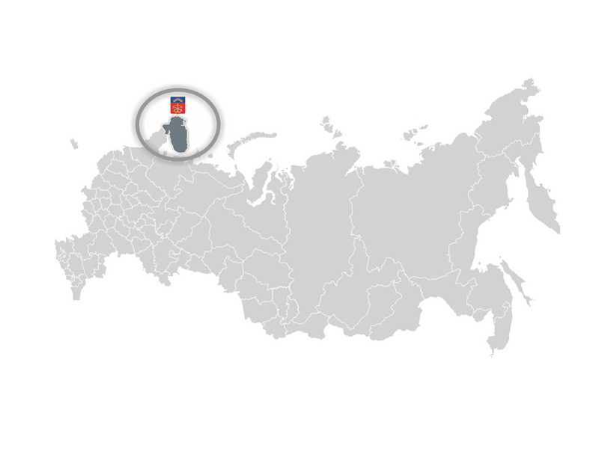
БЛАГОДАРИМ ЗА ВНИМАНИЕ!
Контактная информация: Управление финансов администрации Кольского района, Адрес: г. Кола, пр. Советский, д. 50, Тел. 8 (81553) 33390, 33935, E-mail: fo@akolr.gov-murman.ru

